Slide 1
異質系統整合
吳俐君
鼎新電腦
2016年07月06日

Slide 2

Agenda
整合架構說明
事前準備
EFNET開單接口
EFNET結案處理方式
表單附件處理

Slide 3







整合架構說明
異質系統發單->送簽EFNTE 流程圖
怎麼實作?
開單
送審
接口
准/不准/廢
接口
審核
結案
怎麼實作?
打單

Slide 4
Agenda
整合架構說明
事前準備
EFNET開單接口
EFNET結案處理方式
表單附件處理

Slide 5
事前準備
使用EFNET電子表單精靈,產生送審時的表單。
需設計來源單據的主鍵欄位(Primary key)生單時異質系統傳入,結案回寫異質系統時使用。
需設計拋轉碼(throw)欄位，結案處理完成後將此欄位更新為Y。
表單的流程、條件式可透過相關作業事先設定。

Slide 6
Agenda
整合架構說明
事前準備
EFNET開單接口
EFNET結案處理方式
表單附件處理

Slide 7
EFNET開單接口
使用WebService方式呼叫,URL位置為
http://EF主機位置/EFNETService/EFERPService.asmx
函數名稱RemoteCreateForm傳入XML格式如下說明

Slide 8
【XML單檔格式】
<Request>
<RequestIP>10.40.40.168</RequestIP> //送單者 IP
<ResponseIP>10.40.30.100</ResponseIP> //EFNET IP
<FormCreatorID>18</FormCreatorID> //填表人
<FormOwnerID>18</FormOwnerID> //表單關係人
<FormID>STD002</FormID> //發單單別
<DetailDepth>0</DetailDepth> //是否有單身 (0=單檔, 1=雙檔)
<SiteName>EFNET</SiteName> //EFNET 站台名稱
<Subject>ABCDE</ Subject > //主旨
<RequestContent>
<Head tableName="efstc"> //單頭 (tableName 為單頭 TableName)
<efstc003>18</efstc003> //以下則為此 table 內每個 Schema 的值
<efstc004>17</efstc004>
<efstc005>0</efstc005>
<efstc006>201103010800</efstc006>
<efstc007>201103011700</efstc007>
<efstc008>1</efstc008>
<efstc009>0</efstc009>
<efstc010>WebService CreateForm</efstc010>
</Head>
<Body tableName=""> //單身 (此範例為單檔, 所以留空白)
<Record />
</Body>
<Condition> //條件式
<Record id="Employee" type="2" value="efstc003" /> //id = 條件式欄位 id
<Record id="Type" type="2" value="efstc005" /> //type = 1:數值; 2:字串; 3:日期
<Record id="Title" type="2" value="efstc003" /> //value = 此條件欄位要對應的 Schema 欄位
<Record id="T_Days" type="1" value="efstc008" />
<Record id="Note" type="2" value="efstc010" />
</Condition>
</RequestContent>
</Request>

Slide 9
【XML雙檔格式-雙檔部份】
<Body tableName="efstj"> //單身 (tableName 為單身 TableName)
<Record> //以下 Record 則為單身內的每筆資訊
<efstj003>0001</efstj003>
<efstj004>1</efstj004>
<efstj005>1</efstj005>
<efstj006>1</efstj006>
<efstj007>1</efstj007>
<efstj008>1</efstj008>
<efstj009>1</efstj009>
<efstj010>20110317</efstj010>
</Record>
<Record>
<efstj003>0002</efstj003>
<efstj004>2</efstj004>
<efstj005>2</efstj005>
<efstj006>2</efstj006>
<efstj007>2</efstj007>
<efstj008>2</efstj008>
<efstj009>4</efstj009>
<efstj010>20110317</efstj010>
</Record>
<Record>
<efstj003>0003</efstj003>
<efstj004>3</efstj004>
<efstj005>3</efstj005>
<efstj006>3</efstj006>
<efstj007>3</efstj007>
<efstj008>3</efstj008>
<efstj009>9</efstj009>
<efstj010>20110317</efstj010>
</Record>
</Body>

Slide 10
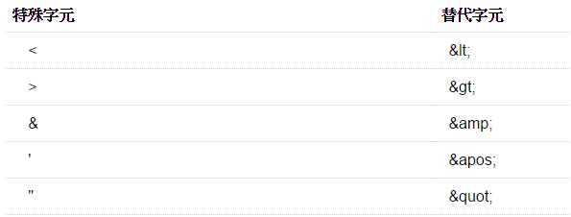
XML特殊符號
#region ReplaceXMLSpecialSign
private string ReplaceXMLSpecialSign(string pValue)
{
return pValue.Replace("&", "&amp;").Replace("<", "&lt;").Replace(">", "&gt;").Replace("'", "&apos;").Replace("\"", "&quot;");
}
#endregion

Slide 11
EFNET開單接口
呼叫WebService開單
回傳值:
aryReturn[0] = Y //成功
aryReturn[1] = FormId=STD002; SheetNo=0000000567
或
aryReturn[0] = N //失敗
aryReturn[1] = 錯誤訊息

Slide 12
Agenda
整合架構說明
事前準備
EFNET開單接口
EFNET結案處理方式
表單附件處理

Slide 13
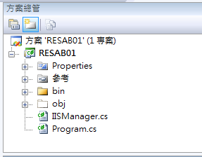
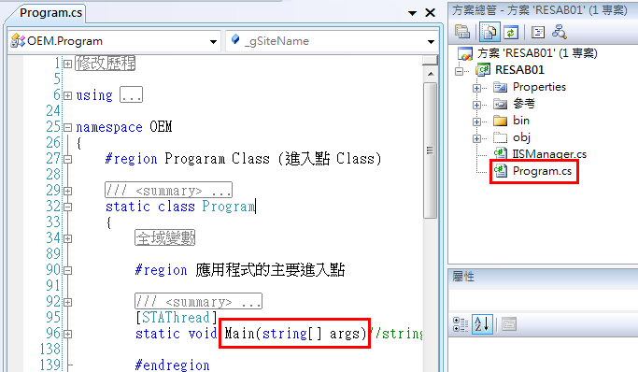
背端批次程式
Visual Studio 2008開啟專案檔
程式進入點為Program.cs中的Program Class的Main函數。(參數args即為呼叫者傳入的參數)

Slide 14
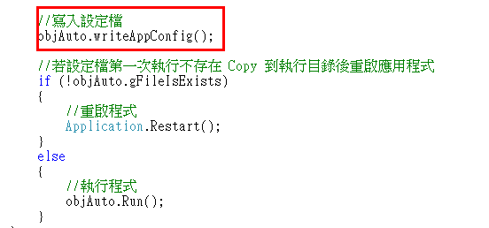
批次程式與資料庫的連結不需要自己註冊，程式執行時會將站台的Web.config複製到執行檔底下，平台程式就會取用Web.config中的設定。

Slide 15
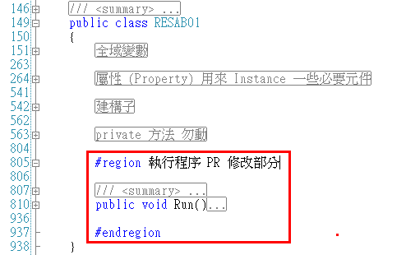
主要修改RESAB01.Run函數
批次檔過程一定要寫LOG，方式如下
iisMag.WriteLog(glogFileName, Log內容);

Slide 16
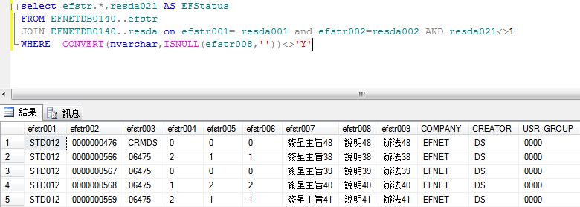
【查詢表單是否結案SQL】

Slide 17
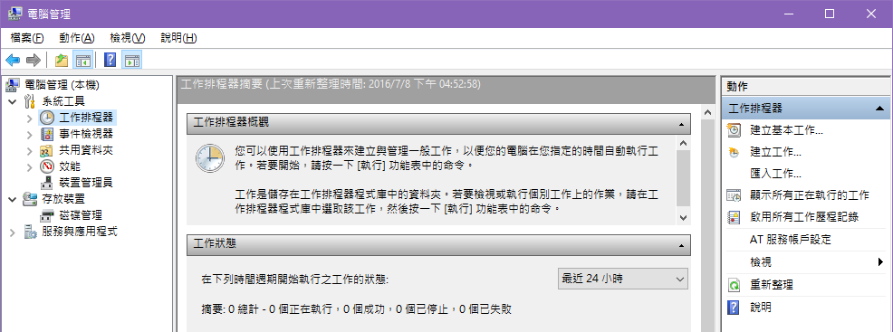
批次程式須配合Windows排程管理，最短時間為每5分鐘執從一次。

Slide 18
Agenda
整合架構說明
事前準備
EFNET開單接口
EFNET結案處理方式
表單附件處理

Slide 19
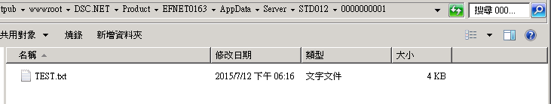
表單附件處理
實體檔案處理
DB處理
實體檔案處理
表單附件實體檔案存放於EFNET/APPDATA/Server/單別/單號下

Slide 20
DB處理-SQL語法
INSERT INTO resde
(
[resde001],[resde002],[resde003],[resde004],[resde005]
,[resde006],[resde010],[resde011],[COMPANY],[CREATOR],[USR_GROUP]
,[CREATE_DATE],[FLAG]
)
values
(
單別,單號,序號,檔名,序號-檔名,編碼後檔名,檔案大小,
日期,COMPANY,CREATO, USR_GROUP , CREATE_DATE , FLAG
)

Slide 21
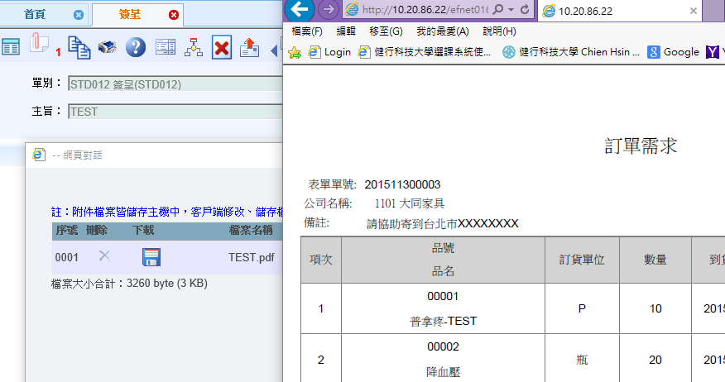
開單附件顯示畫面

Slide 22
Q&A

